Slide 1
MÔN: ĐỊA LÍ 6

Slide 2
KHỞI ĐỘNG
Trái Đất không giống với bất kì một hành tinh nào trong hệ Mặt Trời vì Trái Đất có nước. Nhờ có nước, Trái Đất trở thành một hành tinh có sự sống. Nước trên Trái Đất gồm những thành phần nào? Các thành phần ấy liên quan với nhau ra sao? Nước bao bọc khắp hành tinh, vì sao nhân loại vẫn lo thiếu nước? Đó là nội dung của bài học hôm nay.

Slide 3
CHƯƠNG 5. NƯỚC TRÊN TRÁI ĐẤT
Tiết 38 - 39
BÀI 16. THUỶ QUYỂN.
VÒNG TUẦN HOÀN NƯỚC.
NƯỚC NGẦM, BĂNG HÀ

Slide 4
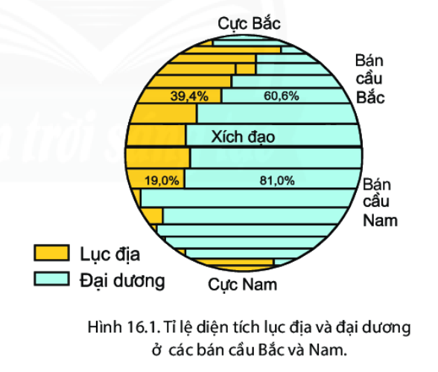
Đọc tài liệu và trả lời câu hỏi:
? Tỉ lệ diện tích lục địa và đại dương ở bán cầu Bắc.
? Tỉ lệ diện tích lục địa và đại dương ở bán cầu Nam.
=> Rút ra kết luận về tỉ lệ diện tích lục địa và đại dương trên Trái Đất.

Slide 5
NỬA CẦU BẮC
Đại dương
Lục địa
60,6%
>
39,4%
NỬA CẦU NAM
Đại dương
Lục địa
81,0%
>
19,0%

Slide 6
Tỉ lệ diện tích ĐẠI DƯƠNG trên Trái Đất
(60,6% + 81,0%) : 2 =
70,8%
Tỉ lệ diện tích LỤC ĐỊA trên Trái Đất
100% - 70,8% =
29,2%

Slide 7
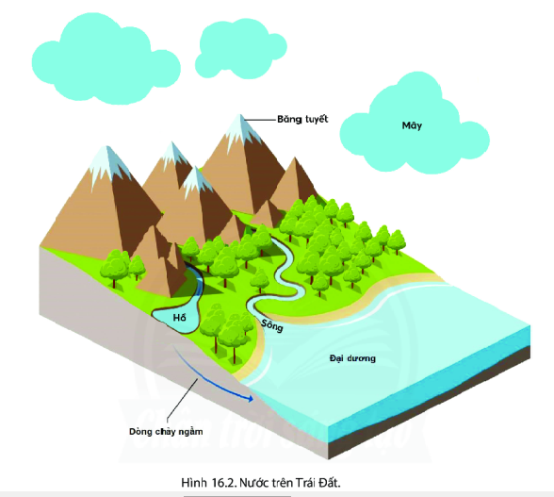
Đọc tài liệu và trả lời câu hỏi:
+ Lớp nước bao quanh Trái Đất được gọi là gì?
+ Nước có mặt ở những nơi nào trên Trái Đất? (xem hình 16.2)

Slide 8
Tiết 38 - 39. Bài 16. THUỶ QUYỂN. VÒNG TUẦN HOÀN NƯỚC. NƯỚC NGẦM, BĂNG HÀ.
I. Thuỷ quyển, thành phần chủ yếu của thuỷ quyển
- Thủy quyển: là lớp nước bao phủ trên Trái Đất.
- Thuỷ quyển bao gồm: nước trong các biển, đại dương, nước trên lục địa và hơi nước trong khí quyển.

Slide 9
II. Vòng tuần hoàn nước
Vòng tuần hoàn nước là gì?
Vòng tuần hoàn nước là sự chuyển động của nước trên Trái Đất theo những chu trình khép kín.

Slide 10
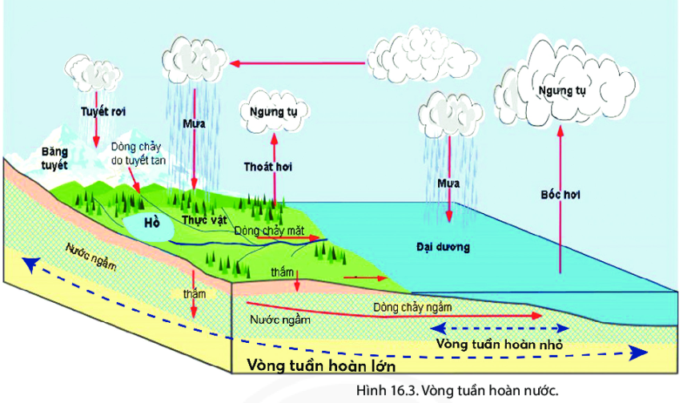
II. Vòng tuần hoàn nước
Thảo luận: quan sát hình 16.3 và đọc thông tin bài.
- Có mấy vòng tuần hoàn nước, mỗi vòng tuần hoàn nước có mấy giai đoạn?
- Mô tả vòng tuần hoàn nước?

Slide 11
II. Vòng tuần hoàn nước

Slide 12
II. Vòng tuần hoàn nước
Vòng tuần hoàn nhỏ
Vòng tuần hoàn lớn
1
2 giai đoạn
Bốc hơi nước rơi
Vòng tuần hoàn nhỏ

Slide 13
II. Vòng tuần hoàn nước
2
Vòng tuần hoàn lớn
3 giai đoạn: Bốc hơi nước rơi dòng chảy
4 giai đoạn: Bốc hơi nước rơi thấm dòng chảy

Slide 14
II. Vòng tuần hoàn nước
- Vòng tuần hoàn nước gồm: Vòng tuần hoàn nhỏ và vòng tuần hoàn lớn.
+ Vòng tuần hoàn nhỏ: chỉ có 2 giai đoạn bốc hơi và nước rơi.
+ Vòng tuần hoàn lớn: trải qua 3 đến 4 giai đoạn: bốc hơi, nước rơi, thấm và dòng chảy.

Slide 15
Luyện tập
Câu 1. Khi hơi nước bốc lên từ các đại dương sẽ tạo thành
A. nước. B. sấm.
C. mưa. D. mây.
D
Câu 2. Trên Trái Đất diện tích đại dương chiếm
A. 1/2. B. 3/4.
C. 2/3. D. 4/5.
B
Câu 3. Nguồn cung cấp hơi nước chính cho khí quyển là từ
A. các dòng sông lớn. B. các loài sinh vật.
C. biển và đại dương. D. ao, hồ, vũng vịnh.
C
Câu 4. Có mấy vòng tuần hoàn nước
A. 1 B. 2
C. 3 D. 4
B

Slide 16
Vận dụng
Em hãy vẽ sơ đồ tư duy về vòng tuần hoàn nước

Slide 17
III. Nước ngầm và băng hà
1. Nước ngầm
Nước ngầm là gì?
Nước ngầm là nước nằm dưới bề mặt đất do mưa, băng tuyết tan và sông, hồ thấm vào mặt đất mà thành.

Slide 18
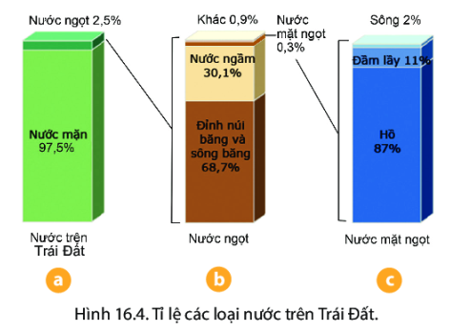
III. Nước ngầm và băng hà
1. Nước ngầm
Quan sát hình 16.4 và đọc thông tin trong bài, em hãy:
- So sánh tỉ lệ giữa nước mặn và nước ngọt trên Trái Đất?
- Cho biết tỉ lệ nước ngầm trong tổng lượng nước ngọt trên Trái Đất?
- Nêu tầm quan trọng của nước ngầm?

Slide 19
Nêu tầm quan trọng của
nước ngầm?

Slide 20
III. Nước ngầm và băng hà
1. Nước ngầm
VAI TRÒ:
- Cung cấp nước cho sinh hoạt.
- Cung cấp nước cho nông nghiệp và công nghiệp.
- Cung cấp nước cho sông và hồ.
- Nguồn dự trữ nước ngọt.

Slide 21
III. Nước ngầm và băng hà
2. Băng hà
Băng hà là gì?
Băng hà là những khối băng khổng lồ, dịch chuyển chậm trên đất liền.

Slide 22
III. Nước ngầm và băng hà
2. Băng hà
Đọc thông tin bài, em hãy:
Kể tên những nơi có băng hà?
Xác định tỉ lệ băng hà trong tổng lượng nước ngọt trên Trái Đất?

Slide 23
Những nơi có băng hà:
+ Các vùng cực (99%), trong đó Nam Cực chiếm 90%.
+ Các dãy núi vùng ôn đới.
+ Các đảo ở vùng vĩ độ cao.
- Tỉ lệ băng hà trong tổng lượng nước ngọt trên Trái Đất: 68,7%.

Slide 24
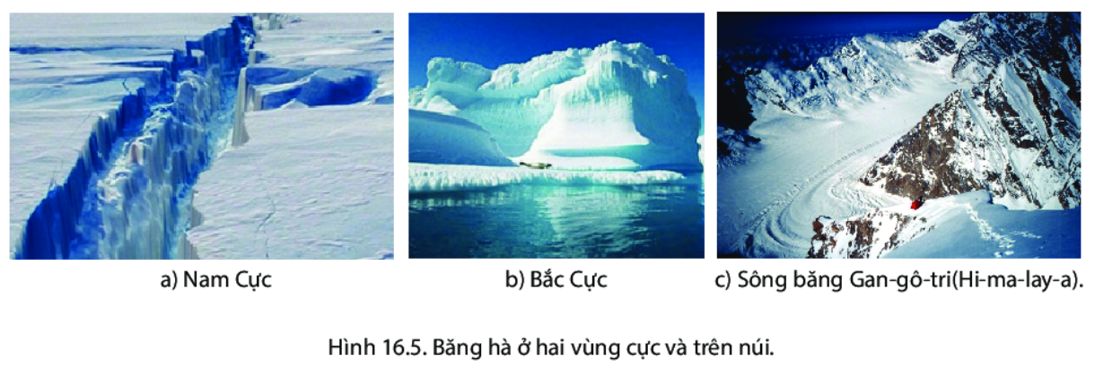

Slide 25
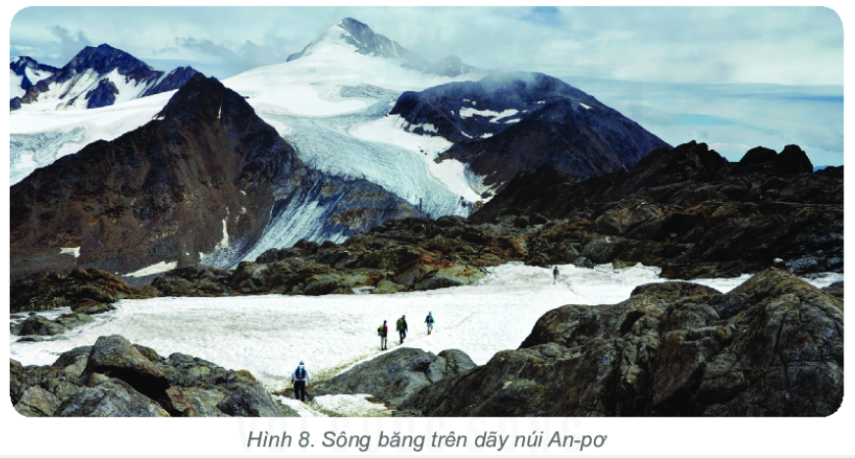

Slide 26
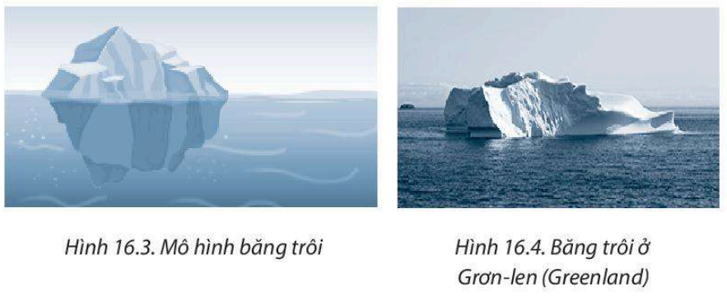

Slide 27
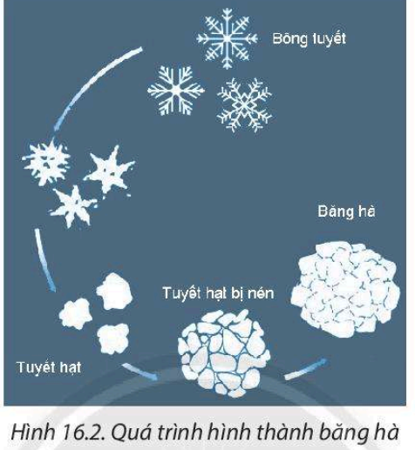
Quan sát hình 16.2, em hãy mô tả quá trình hình thành băng hà trên Trái Đất.

Slide 29
Đọc thông tin bài, kết hợp khai thác mục “Em có biết” và hình 16.4, em hãy nêu tầm quan trọng của băng hà trên Trái Đất.

Slide 30
2. Băng hà
- Cung cấp nước cho các sông miền ôn đới hay các sông bắt nguồn từ núi cao.
- Nguồn dự trữ nước ngọt lớn nhất Trái Đất.
VAI TRÒ:

Slide 32
BÀI TẬP TRẮC NGHIỆM
Câu 1: Trên Trái Đất, băng hà chiếm khoảng bao nhiêu % diện tích lục địa?
A. 99%. B. 70%. C. 10%. D. 1%.
Câu 3: Nước ngầm được con người khai thác từ lâu đời dưới dạng nào sau đây?
A. Kênh, rạch. C. Hồ, đầm.
B. Nước máy. D. Giếng đào, giếng khoan.

Slide 33
